Slide 1
Xây dựng chương trình Quản lý thông tin khám bệnh tại phòng khám đa khoa
Danh sách thành viên:
        Nguyễn Đức Cảnh
        Tạ Cao Cảnh
        Nguyễn Ánh Dương
        Lê Văn Hiếu

Slide 2
Nội dung
Giới thiệu về Đề tài
Phân tích thiết kế
Công nghệ và thuật toán sử dụng
Chương trình minh họa
Đánh giá ưu nhược điểm
Bài tập lớn OOP - Nhóm XX - Đề tài XX

Slide 3
1. Giới thiệu về Đề tài
Bài toàn đặt ra yêu cầu quản lý thông tin khám bệnh của bệnh nhân khi bệnh nhân đến khám tại phòng khám đa khoa 73 Quang Trung
Bài toán có các nghiệp vụ được đặt ra là quản lý hồ sơ, phiếu khám, các xét nghiệm, kê đơn thuốc và hóa đơn
Bài tập lớn OOP - Nhóm XX - Đề tài XX

Slide 4
1. Giới thiệu về Đề tài
Phân công công việc:
Nguyễn Đức Cảnh:Viết code cho tab hồ sơ, kiểm thử sửa lỗi hoàn thiện chương trình, làm slide, viết báo cáo chương 4, lời mở đầu, kết luận và hướng phát triển
Tạ Cao Cảnh: Viết code cho tab phiếu khám, thiết kế giao diện, viết báo cáo chương 1
Nguyễn Ánh Dương: Viết code cho tab bệnh án, kê đơn, hóa đơn, viết báo cáo chương 3
Lê Văn Hiếu: Viết code cho tab xét nghiệm, thiết kế database, viết báo cáo chương 2
Bài tập lớn OOP - Nhóm XX - Đề tài XX

Slide 5
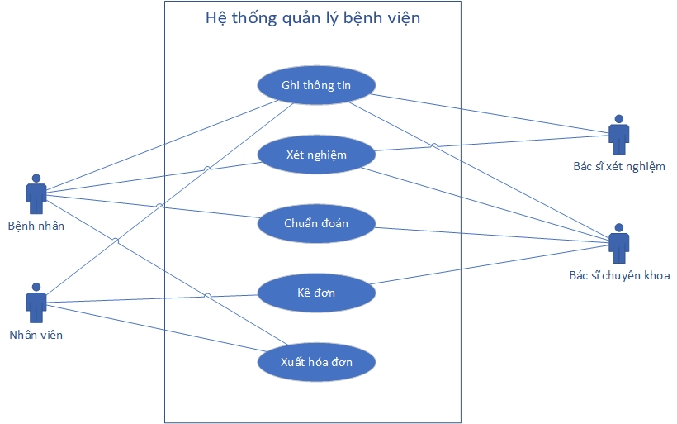
2. Phân tích thiết kế
Biểu đồ use-case tổng quan
Bài tập lớn OOP - Nhóm XX - Đề tài XX

Slide 6
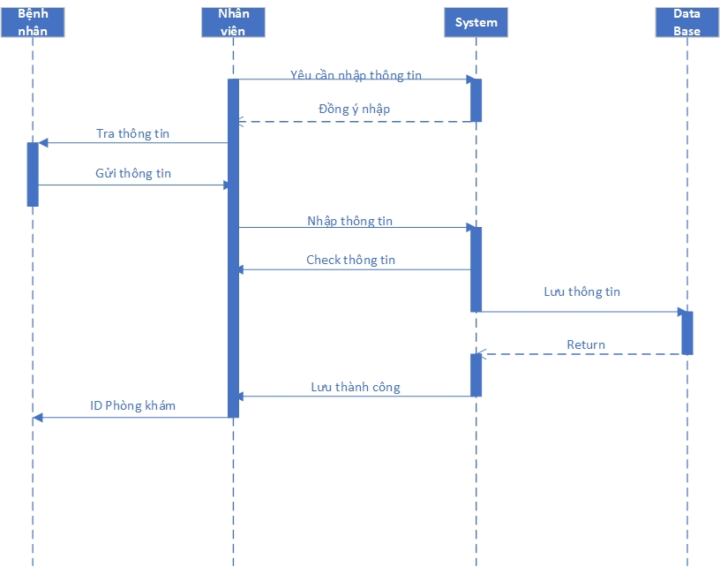
2. Phân tích thiết kế
Biểu đồ trình tự nhập thông tin bệnh nhân:
Bài tập lớn OOP - Nhóm XX - Đề tài XX

Slide 7
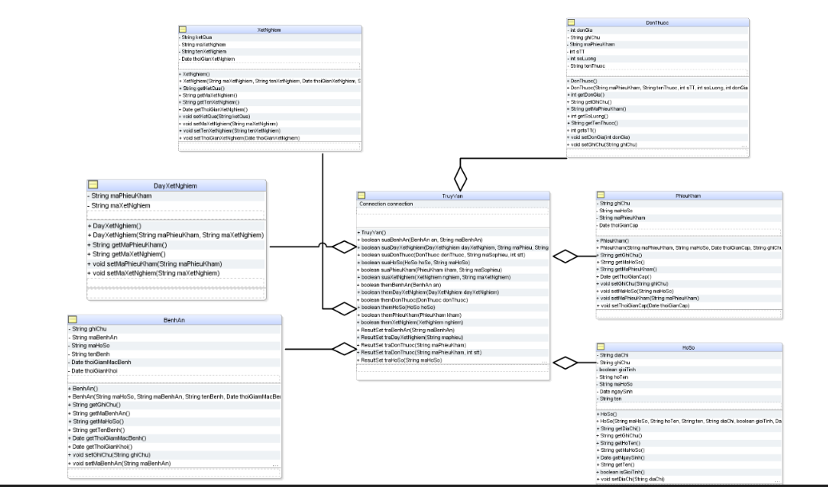
2. Phân tích thiết kế
Biểu đồ lớp:
Bài tập lớn OOP - Nhóm XX - Đề tài XX

Slide 8
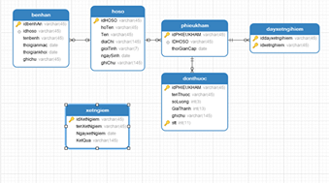
2. Phân tích thiết kế
Biểu đồ cơ sở dữ liệu:
Bài tập lớn OOP - Nhóm XX - Đề tài XX

Slide 9
3. Công nghệ và thuật toán sử dụng
Phần mềm được xây dựng trên nền tảng ngôn ngữ Java và sử dụng Netbean IDE để viết code. Đồng thời kết hợp thư viện đồ họa java swing để xây dựng giao diện và sử dụng Sql online để quản lý cơ sở dữ liệu
Bài tập lớn OOP - Nhóm XX - Đề tài XX

Slide 10
4. Chương trình minh họa
Bài tập lớn OOP - Nhóm XX - Đề tài XX

Slide 11
5. Đánh giá ưu nhược điểm
Kết luận:
Đã hoàn thiện được các chức năng chính của chương trình:
Quản lý hồ sơ
Quản lý phiếu khám
Quản lý xét nghiệm
Quản lý bệnh án
Kê toa thuốc
Hóa đơn
Bài tập lớn OOP - Nhóm XX - Đề tài XX

Slide 12
5. Đánh giá ưu nhược điểm
Phân tích ưu nhược điểm:
  Ưu điểm:
Đã thực hiện được hầu hết các chức năng chính của chương trình
Giao diện đơn giản dễ sử dụng
  Nhược điểm:
Giao diện chưa được đẹp, chi tiết
Hướng phát triển:
Phát triển thành 1 phần mềm có thể được sử dụng ở hầu hết tất cả các phòng khám ở trong nước
Bài tập lớn OOP - Nhóm XX - Đề tài XX

Slide 13
THANKS FOR WATCHING!
Bài tập lớn OOP - Nhóm XX - Đề tài XX

